Slide 1

Muhammad al-Xorazmiy nomidagi TATU Urganch filiali 942-20 guruhi talabasi Madirimov Dilmurod tayyorlagan
KURS ISHI
Mavzu: Mahalla pasportini web saytini yaratish
Topshirdi: Madirimov Dilmurod
Rahbar: Xayitboyeva Durdona

Slide 2
Mahalla pasporti nima?
Respublika komissiyasi tomonidan namunaviy shakl asosida tasdiqlanadigan mahalla hududida joylashgan xonadonlar, ularda yashovchi aholi tarkibi, ijtimoiy soha obyektlari, mavjud resurslar, yer maydonlari, bo‘sh bino va inshootlar, infratuzilma obyektlari, shuningdek, faoliyat yuritayotgan tadbirkorlar to‘g‘risidagi asosiy ma’lumotlarni o‘z ichiga qamrab olgan yig‘ma jadval.

Slide 3
Masalaning qo’ylishi
Ushbu kurs ishida qo’yilgan asosiy maqsaddan kelib chiqib, quyidagi vazifalarni hal qilish lozim:
Mahalla haqida ma’lumotga ega bo’lish;
Mahalla pasporti web ilovasi interfeysini qurish;
Mahalla pasporti web ilovalari ishlab chiqish.
Dasturda quydagi ishlar amalga oshirilishi lozim:
Web ilovaning tuzilishi sayt ko’rinishini ishlab chiqish;
Web ilovaning ma’lumotlar bazasini yaratish;
Web ilovaga jadval ko’rinishida malumotlarni kiritish.

Slide 4
Ushbu kurs ishini bajarish davomida quydagi ishlar amalga oshirildi:
1.Mahalla pasportiga kiritiladigan ma’lumotlar to’plandi;
2.Mahalla pasporti Php, Html, Css, JavaScript tillarini o’rgangan holda uning web ilovasi ishlab chiqildi;
3.MySqlda Mahalla pasportining ma’lumotlar bazasi yaratildi;
4.Mahalla pasportiga kiritilgan ma’lumotlar web ilovaga yig’ma jadval ko’rinishida kiritildi.

Slide 5
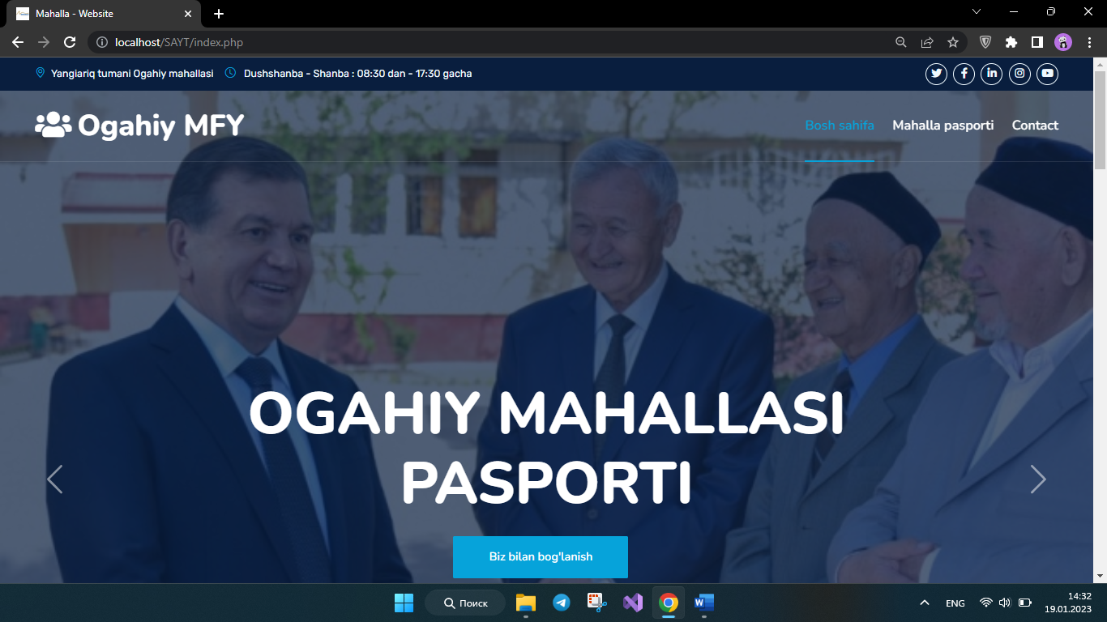
Mahalla pasporti PHP, Html, Css, JavaScript tillarini o’rgangan holda uning web ilovasi ishlab chiqildi

Slide 6
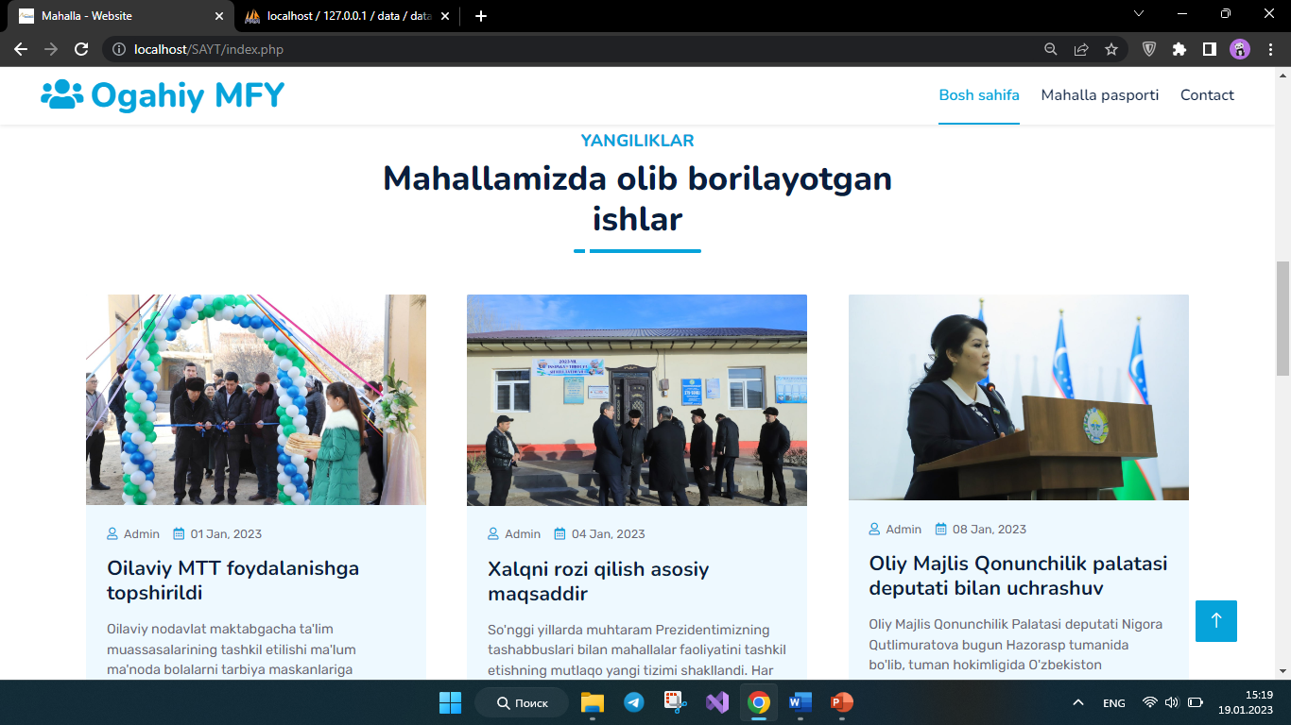
Mahalla pasporti web ilovasining bosh menyusi

Slide 7
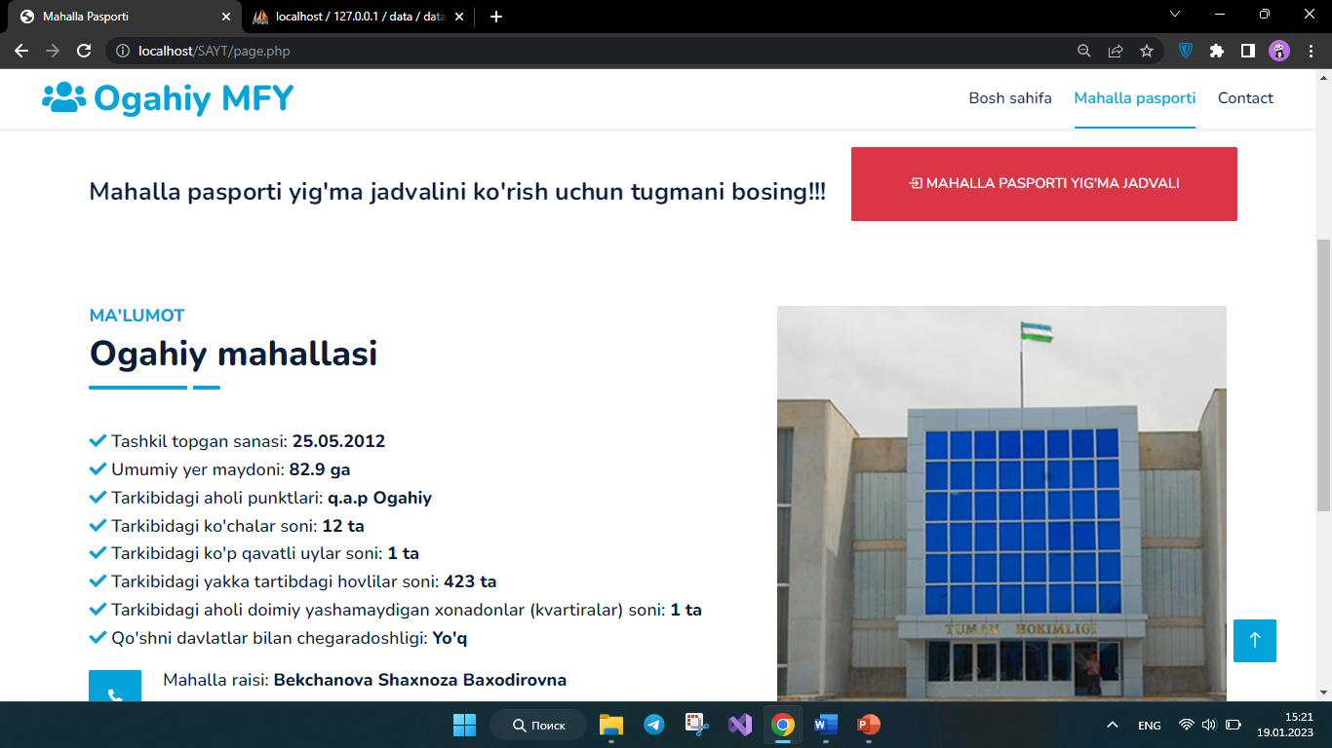
“Mahalla pasporti” menyusi tuzilishi

Slide 8
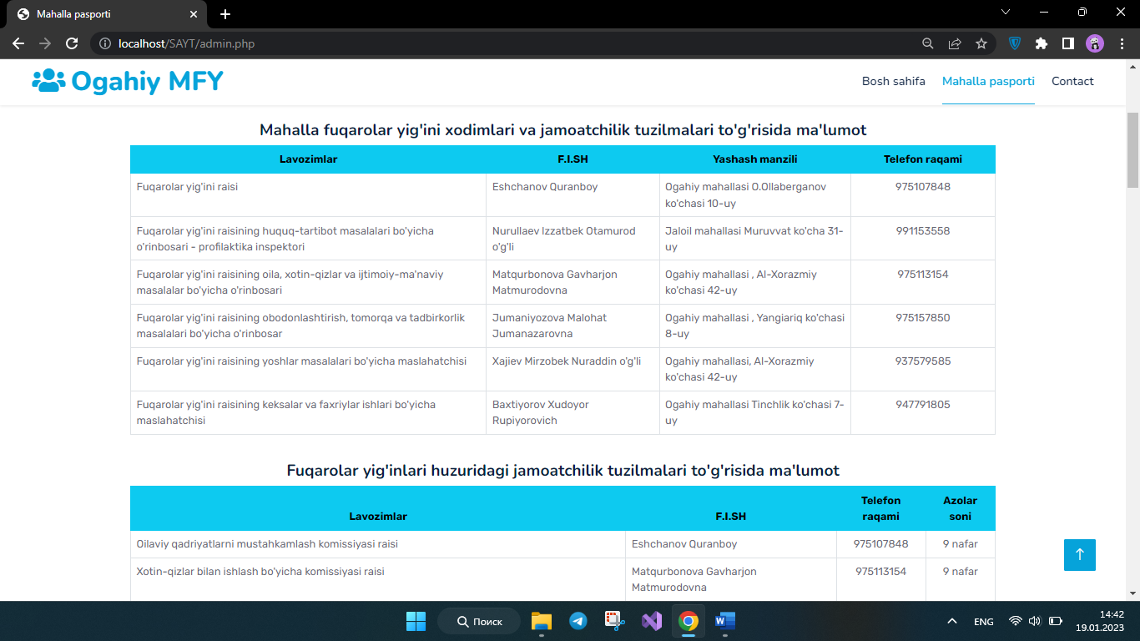
“Mahalla pasporti” menyusidagi yig’ma jadval ko’rinishi

Slide 9
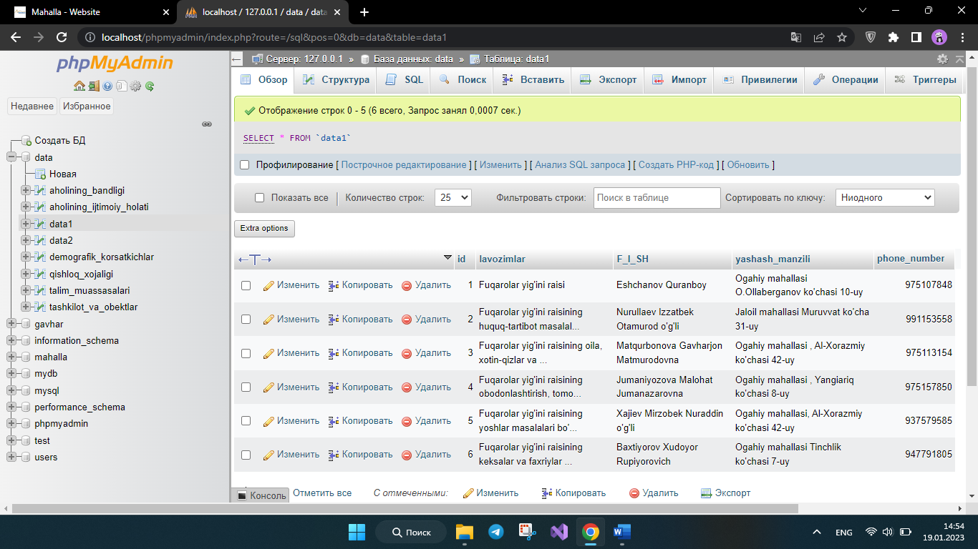
Jadvallar ma’lumotlar bazasiga bog’langan. Tahrirlash imkoniyatlari mavjud

Slide 10
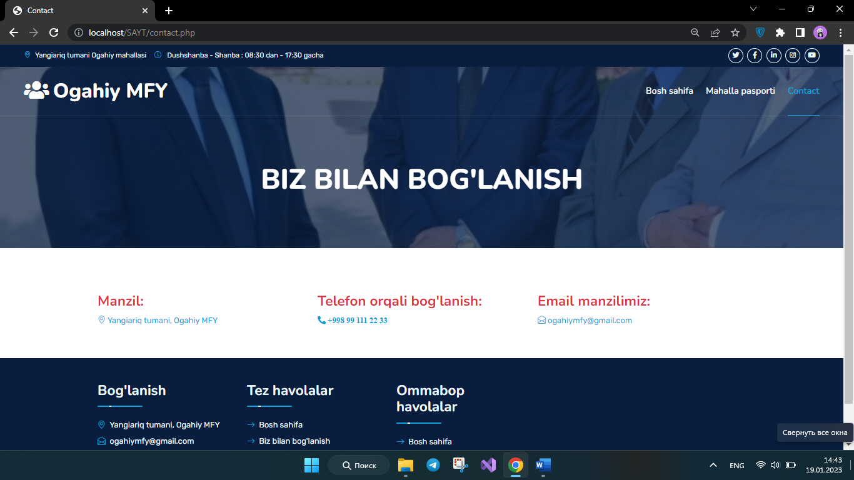
Mahalla faollari bilan bog’lanish uchun “Contact” menyusi

Slide 11
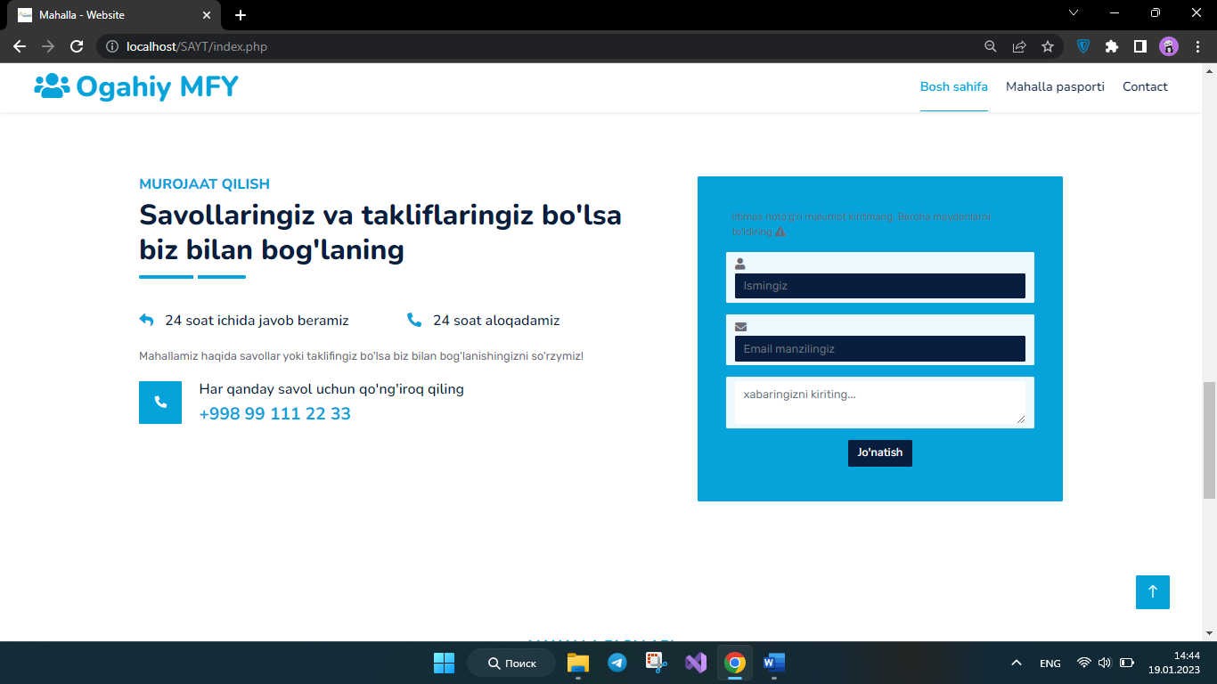
Web ilovanung bu qismida savol yoki takliflar bildirishlari mumkin.

Slide 12
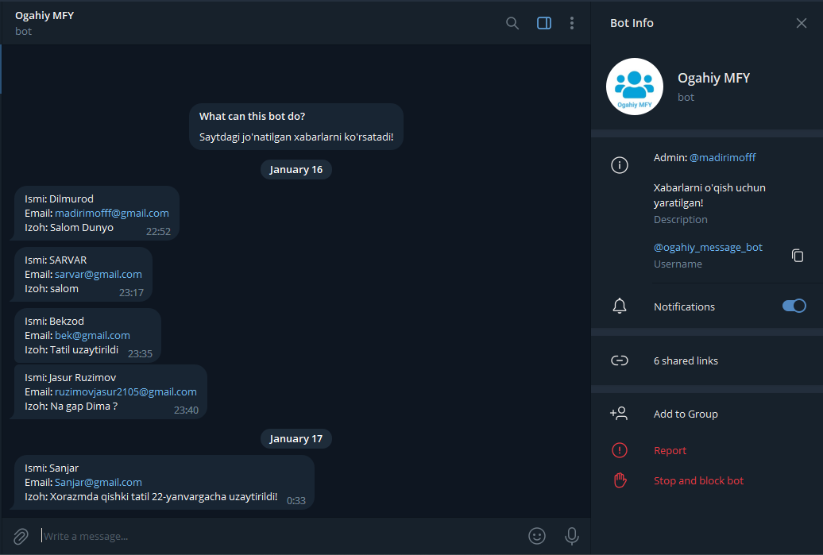
Xabar telegram botga yuboriladi

Slide 13
Dastur quydagi qulayliklarga ega:
1.Web ilovada mahalladagi yangiliklar va o’zgarishlar bilan tanishishlari mumkin.
2. Bu ilova orqali mahalla pasporti ma’lumotlarini ko’rishingiz mumkin.
3. Mahalla pasporti ma’lumotlarini o’zgartirish, yangi ma’lumot qo’shish mumkin,
3.Ilovada savol yo’llashlari va taklif bildirishlari mumkin.

Slide 14
Xulosa.
Amaliy ishi loyihasini qilish mobaynida hozirgi zamon talablari kun sayin ortib, o’zgarib, yangilanib borayotganini tushunib yetdim. Har bir sohadagi katta o’zgartishlar kabi ta’lim sohasida ham yangilanishlar katta bo’lmoqda. Men loyihamda Mahalla pasporti uchun web sayt yaratishni ko’rib chiqdim.
Web ilovani yaratish davomida quydagi Bilim va ko’nikmalar o’zlashtirildi:
Php, Html, Css, JavaScript tillaridan yanada ko’proq bilim va ko’nikmalarga ega bo’lindi;
Web ilovalar yaratish va ularning dizayni bilan ishlash o’rganildi.

Slide 15
Foydalanilgan adabiyotlar
David carr, markus gray. “Beginning php: master the latest features of php 7 and fully embrace modern php development”. 2018 y.
Marijn haverbeke “eloquent javascript, 3rd edition: a modern introduction to programming” 2019 y.
Jon duckett. “Html and css: design and build websites”. 2011 y.
Internet resurslari
https://php.net
https://www.w3schools.com
https://www.lex.uz
https://uz.wikipedia.org
https://www.google.com

Slide 16
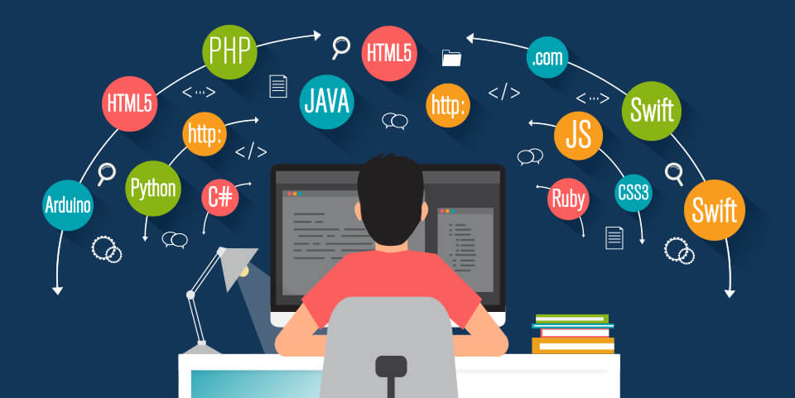
Etiboringgiz uchun raxmat!

